Slide 1



Проверки ГИТ 2025-2026:
новые акценты и стратегии
Лектор:
Юрист бюро юридической помощи ООО «Леганта Групп»
Бабкина Полина Александровна
advokat@leganta.ru

Slide 2




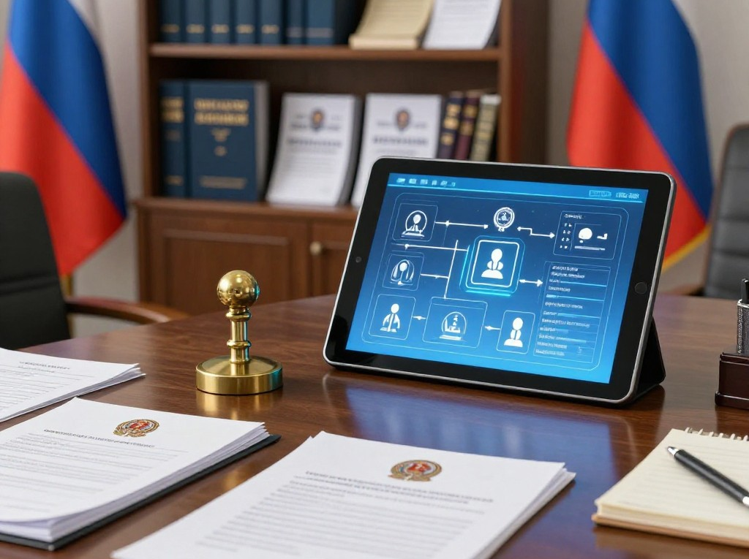
Эволюция надзора ГИТ и современные вызовы
С 2025 года индикаторы риска сохраняют актуальность.
Автоматизация оценки, обмен данными между органами и современные трудовые риски формируют новые подходы инспекционного контроля.
2

Slide 3





Индикаторы риска: что это и зачем нужны
Индикаторы риска — формализованные критерии, основанные на данных государственных органов, выявляющие вероятных нарушителей трудового законодательства.
Их цель — оптимизация ресурсов инспекции и точечный контроль наиболее проблемных организаций с высокой вероятностью нарушений.
Индикаторы служат сигналом для усиленного внимания, а не прямым доказательством нарушений трудовых прав работников.
3

Slide 4





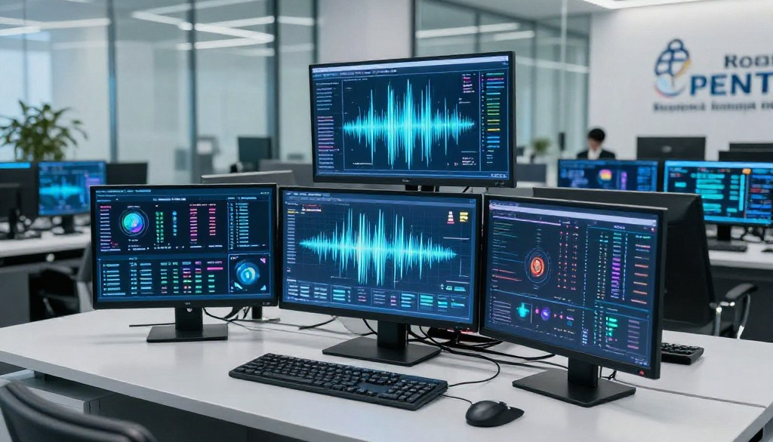


Механизм и влияние индикаторов риска на проверки ГИТ
Анализ данных ведомствами
Процедура повышения уровня риска и последствия
Роль индикаторов в предупреждении нарушений
Роструд, ФНС и ФСС собирают и анализируют сведения по компаниям для оценки риска нарушений. Системы автоматически выявляют тревожные индикаторы.
При обнаружении индикаторов риска ГИТ автоматически повышает категорию инспектируемой организации. Это ведёт к приоритетному включению в план внеплановых мероприятий согласно пп. 2 ч. 2 ст. 14 248-ФЗ, что усиливает вероятность проверки в краткие сроки.
Индикаторы риска позволяют выявлять потенциальные проблемы на ранних этапах, стимулируя организации к корректировкам до инспекций. В 2025-2026 годах фокус ГИТ сместился на превентивные меры, что расширяет возможности для минимизации штрафов и конфликтов с контролирующими органами.
4

Slide 5
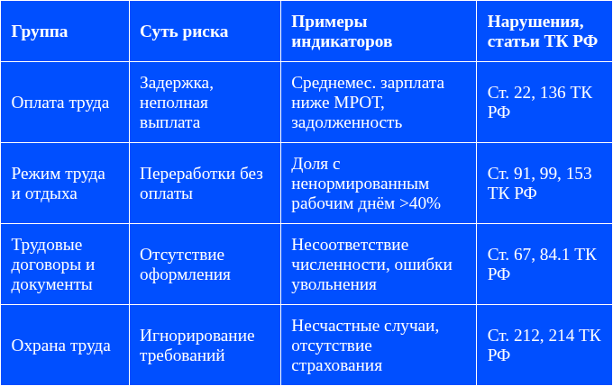
Основные блоки индикаторов риска и связанные нарушения
Группы индикаторов, основные риски и соответствующие статьи ТК РФ по Приказу Минтруда № 838н от 30.11.2021.
Индикаторы охватывают ключевые риски: зарплата, режим работы, оформление и безопасность.
Анализ показателей позволяет оптимизировать распределение ресурсов инспекции.
5

Slide 6



Продление срока действия индикаторов риска
Приказ Минтруда № 658н от 19.11.2025 продлил применение существующего перечня индикаторов до 31 декабря 2026 года без изменений в критериях.
Это означает сохранение прежних правил оценки риска и необходимость устранения выявленных проблем для предотвращения проверок в 2026 году.
6

Slide 7




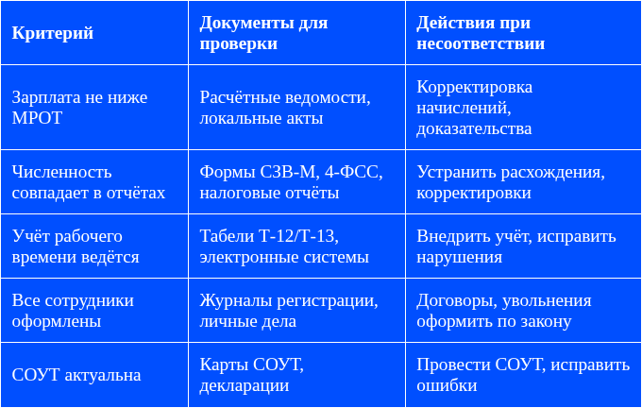
Чек-лист самопроверки работодателя по индикаторам
Ключевые критерии проверки зарплаты, численности, учета рабочего времени, трудовых договоров и СОУТ с необходимыми документами.
Проверка по ключевым показателям позволяет своевременно выявлять и исправлять нарушения.
7

Slide 8





Ключевые изменения в регламенте проверок ГИТ с 2025 года
Введение нового типа — обязательного профилактического визита, который не влечёт штрафов и проводится по графику в зависимости от категории риска.
Возможность дистанционного проведения инспекций через видеоконференцсвязь и мобильное приложение «Инспектор», повышая оперативность и удобство контроля.
Срок обязательного профилактического визита ограничен 10 рабочими днями с возможностью продления для проведения экспертизы.
Уточнение терминологии и переход к документированным письменным объяснениям вместо устных, повышая юридическую точность взаимодействия.
8

Slide 9
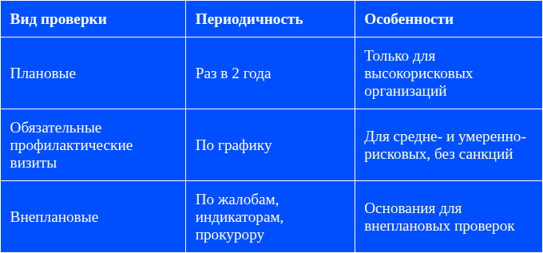
Регламент проверок ГИТ: виды и характеристики
Типы проверок, периодичность и особенности с учетом категории риска организации.
Распределение проверок снижает нагрузку, сохраняя контроль рисковых субъектов.
Постановление Правительства РФ №1122 от 28.07.2025
9

Slide 10



Дистанционный формат инспекции: новые требования
Плановые и выездные инспекционные проверки могут проводиться через видеоконференцсвязь или мобильное приложение с сохранением всех процедурных норм.
Работодатели должны обеспечить наличие защищённого электронного документооборота и технологическую готовность к дистанционным проверкам.
Безопасность корпоративной информации и готовность к электронному взаимодействию стали обязательными условиями эффективного инспекционного контроля.
10

Slide 11
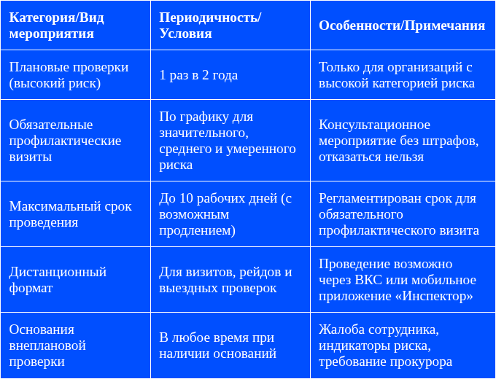
Выборочная проверка против профилактического визита
Сравнение характеристик разных видов мероприятий в рамках надзора ГИТ для работодателей с разным уровнем риска.
Проводятся различные виды надзора с учетом категории риска. Профилактические визиты направлены на предупреждение и консультации без санкций, при этом растет роль дистанционных форматов.
11

Slide 12

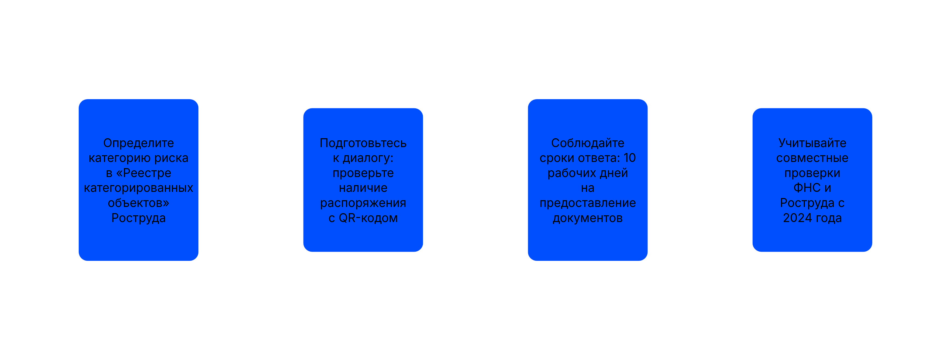
Практические рекомендации для работодателя
Алгоритм подготовки и взаимодействия с ГИТ на 2025–2026 годы
12

Slide 13
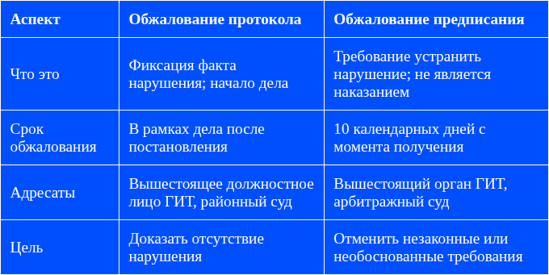
Сравнение порядка обжалования: протокол и предписание
Обзор основных отличий в процедуре обжалования протокола о нарушении и предписания ГИТ.
Обжалование протокола и предписания различается по процедуре, срокам и целям, что важно учитывать для защиты интересов работодателя.
Федеральный закон № 248-ФЗ; Трудовой кодекс РФ
13

Slide 14




Золотые правила поведения при проверке ГИТ
Сохраняйте вежливость и процессуальность во взаимодействии с инспекторами, чтобы не допустить эскалации конфликта и обеспечить объективное рассмотрение.
Отвечайте на запросы исключительно в письменной форме, не выходите за пределы предмета проверки и избегайте предоставления излишней информации, которая может расширить рамки контроля.
Не предоставляйте поддельные документы и не препятствуйте законной деятельности инспекторов, это существенно снижает риски штрафов и юридических последствий.
14

Slide 15









Дистанционный труд: иллюзия простоты
Определение дистанционной работы
Особенности договорного регулирования
Рабочее место и контроль
Дистанционная работа — выполнение трудовой функции вне места работодателя с обязательным использованием информационно-телекоммуникационных сетей, включая Интернет. Такой сотрудник официально оформлен трудовым договором или дополнительным соглашением с условием о дистанционной работе.
Договор может предусматривать выполнение интеллектуального труда, результатом которого является собственность работодателя. Полное трудовое законодательство применяется с учётом особенностей дистанционного формата, а дистанционный работник включен в штат компании.
Дистанционный работник не находится на стационарном рабочем месте работодателя, что требует особого подхода в организации контроля, учёта рабочего времени и охраны труда с использованием электронных средств.
15

Slide 16

Ключевые этапы развития требований Роструда по дистанционной работе
Роструд последовательно вводил и корректировал нормативы, регулирующие дистанционную работу, обеспечивая юридическую основу для её официального признания и развития с учётом цифровизации труда.
Основные изменения включали определение условий организации дистанционной работы, ответственность работодателя и работника, а также требования к документации и контролю работы вне офиса.
16

Slide 17




100%
Все односторонние изменения формата работы без согласия работника являются нарушением, что подвергает работодателя риску инспекционного наказания.
Несоблюдение требований по оформлению дистанционной работы приводит к стопроцентной вероятности выявления нарушения и назначению штрафных санкций.
Анализ практики ГИТ Ростовской области, Краснодарского края 2024–2025 годов
17
Все односторонние изменения формата без согласия работника являются нарушением, что подвергает работодателя риску инспекционного наказания.

Slide 18
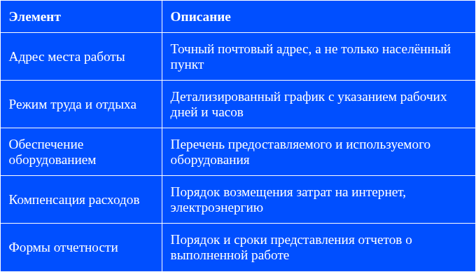
Ключевые элементы дополнительного соглашения к ТД дистанционного работника
Основные обязательные условия, которые должны быть отражены для законного оформления дистанционной работы согласно ст. 312.2 ТК РФ.
Полнота и детализация соглашения препятствуют нарушениям и претензиям со стороны инспекций.
18

Slide 19
Риск №2: неполнота индивидуального регулирования условий дистанционной работы
Недостаточная детализация адреса рабочего места ведёт к правовым спорам и затрудняет определение юрисдикции в случае конфликтов с работником.
Если режим работы и отдыха описан неопределённо или отсутствует, организация рискует нарушениям трудового законодательства и претензиям инспекции.
Без чётких правил компенсации расходов и форм отчётности компании сложно документально подтвердить надлежащее исполнение трудовых обязанностей работников.
19

Slide 20
Риск №3: формальный локальный нормативный акт (ЛНА)
ЛНА должен описывать реальный механизм учёта рабочего времени дистанционных сотрудников с соблюдением права на неприкосновенность личной жизни.
Необходим регламент взаимодействия через корпоративные средства связи с чёткими сроками ответов и правилами использования коммуникаций.
Требуется документальное подтверждение инструктажей по охране труда, порядка компенсации расходов и подтверждения ознакомления работников с ЛНА, например через электронную подпись.
20

Slide 21






Чек-лист действий по дистанционке с учетом позиции Роструда
Проведите полный аудит всех сотрудников, работающих дистанционно, для выявления нарушений оснований перевода. Замените незаконные приказы на корректные дополнительные соглашения, оформленные надлежащим образом обеими сторонами.
Унифицируйте и детализируйте формы дополнительных соглашений, включив все обязательные пункты по статье 312.2 ТК РФ. В локальном нормативном акте закрепите реальные процессы и инструменты удалённой работы, обеспечьте документальное ознакомление работников.
21

Slide 22
Стратегический фокус ГИТ в охране труда: переход к системному анализу
ГИТ оценивает не формальное наличие СУОТ, а её эффективность и реальное функционирование в компании, акцентируя внимание на демонстрации управленческих результатов.
Документированная доказательная база по управлению профессиональными рисками, включая протоколы и реализованные планы, становится ключевым критерием успешной проверки.
Инспекция проверяет внедренность процедур и регламентов по охране труда, от расследования несчастных случаев до выдачи СИЗ и проведения медосмотров, оценивая их применение на практике.
22

Slide 23
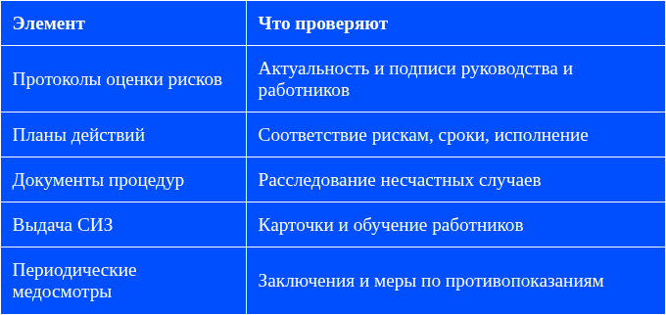
Элементы фактической реализации СУОТ: что оценивается
Инспекция ориентируется на доказательства реального применения регламентов и планов, а не только на их формальное наличие.
Реальная внедренность СУОТ и присутствие доказательной базы критичны для успешного прохождения проверки ГИТ.
Приказ Минтруда и рекомендации Роструда
23

Slide 24
Психофизиологические аспекты охраны труда: новые тренды регулирования
Обязательное включение оценки риска психоэмоциональной нагрузки для определённых профессий, что способствует выявлению стрессовых факторов на рабочих местах.
Необходимость наличия локальных актов по предупреждению моббинга, буллинга и механизмов реагирования на жалобы работников, повышающих уровень психологической безопасности.
Контроль соблюдения трудового режима и результатов периодических медицинских осмотров с особым вниманием к работникам с медицинскими противопоказаниями.
24

Slide 25
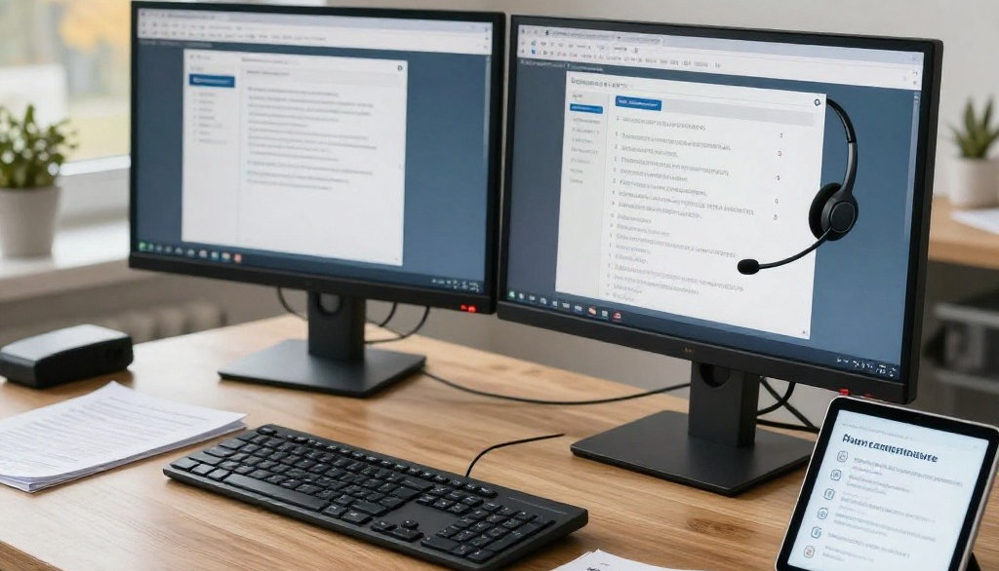

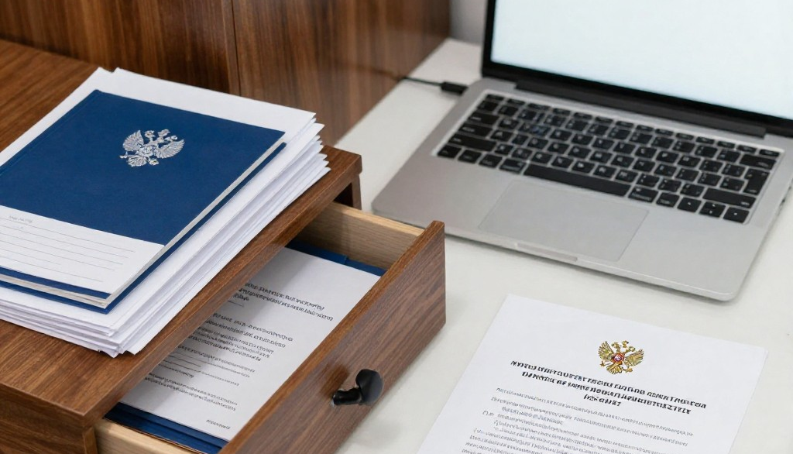
Охрана труда дистанционщиков: специфические требования
Инструктажи по охране труда для удалённых сотрудников
Рекомендации по организации безопасного рабочего места дома
Приказ о перечне должностей без необходимости СОУТ
Проведение адаптированных инструктажей по охране труда обязательно для дистанционных работников. Специализированные программы помогают обеспечить безопасность вне офиса и соответствовать нормативам.
Работодателю следует разработать подробные инструкции для сотрудников по организации домашнего рабочего пространства с учётом эргономики и электробезопасности, снижая риски травматизма.
Обязательное издание приказа, утверждающего перечень должностей дистанционных работников, для которых не требуется специальная оценка условий труда, что упрощает документооборот и проверки.
25

Slide 26
Традиционные отраслевые риски: новые подходы к контролю
Контроль работы на высоте включает проверку наличия удостоверений, правильность заполнения наряд-допусков и ведение журналов учета работ для обеспечения безопасности.
Работа с электроустановками требует подтверждения наличия специализированной группы электробезопасности, а допуск неэлектротехнического персонала к опасным работам строго регулируется.
Выдача средств индивидуальной защиты (СИЗ) оценивается не только по факту, но и по проведённому обучению работников правильному использованию оборудования.
26

Slide 27
Цифровизация надзора: интеграция с госреестрами и потоками данных
ГИТ активно использует данные ФСС, ЕГАИС ОМС и сведения о численности для предпроверочного анализа, что позволяет выявлять расхождения и предполагаемые нарушения заранее.
Автоматический анализ несоответствий, например в численности работников и прохождении медосмотров, служит основанием для проведения более глубокой инспекции.
Такая интеграция требует от работодателей оперативного реагирования на выявленные риски и постоянного поддержания корректности отчетных данных.
27

Slide 28
Контроль электронных журналов и уведомлений
Все электронные журналы по охране труда должны соответствовать Приказу Минтруда №1034н, включая использование усиленной квалифицированной электронной подписи для защиты записей.
Недопустимо редактировать электронные журналы задним числом, что обеспечивает достоверность данных для инспекции и возможных судебных разбирательств.
Мониторинг уведомлений о расследованиях несчастных случаев осуществляется автоматически, что повышает ответственность работодателя за своевременное информирование.
28

Slide 29

Зарплатные обязательства: прозрачность, обоснованность, МРОТ
Система премирования должна основываться на объективных и измеримых критериях, исключающих субъективные оценки.Преимущества — это прозрачность для работника и минимизация рисков с точки зрения проверки.
Обязательное применение районных коэффициентов и соблюдение минимального размера оплаты труда с учетом всех компонентов гарантирует легитимность заработной платы и предотвращает штрафы.
29

Slide 30
Аудит системы оплаты труда и премирования: ключевые акценты
Исключите оценочные категории из положений о премировании, заменив их фиксированными и измеримыми показателями для повышения объективности и прозрачности оплаты труда.
Чётко формулируйте основания для невыплаты премии, основываясь на предварительно утверждённых и доведённых до сотрудников критериях, чтобы соответствовать требованиям законодательства.
Решения о невыплате премии, не связанные с KPI, а также нарушения принципа минимального размера оплаты труда будут квалифицироваться как незаконные и повлекут санкции.
30

Slide 31


Стратегия эффективного прохождения проверок ГИТ в 2025–2026 годах
Для минимизации рисков штрафов необходим комплексный аудит документов, устранение спорных формулировок и систематизация внутренних процессов. Цифровые инструменты и риск-ориентированный подход обеспечат успешное прохождение инспекций.

